Slide 1
Vnímání, pamět, myšlení

Slide 2
Vnímání
jak, čím, co?
senzorické stádium, syntetické stadium (třídění a interpretace)
co vnímání ovlivňuje
postoje, emoce, očekávání, zkušennost
pozornost – spontání, úmyslná

Slide 3
Psychické stavy a vlastnosti
psychycký stav – dobrá nálada, ospalost
co je ovlivňuje – denní doba, zdravotní stav, motivace
psychycké vlastnosti – ostražitost, mrzutost

Slide 4
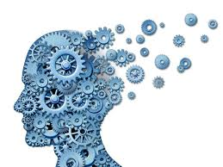
Paměť
poznávací psychický proces
uchování strukturovaných informací
zapomínání
paměťový proces
zapamatování
uchovávání
vybavování
co usnadňuje zapamatování
znalost obsahu, použít více smyslů

Slide 5
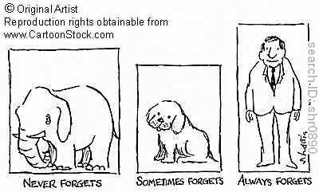

Slide 6
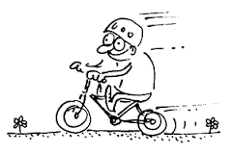
paměť
krátkodobá
dlouhodobá paměť
procedurální (jízda na kole)
deklarativní (fakta, události našeho života)
co jí ovlivňuje?
aktuální stav
trénink
společnost (kolektivní paměť)

Slide 7
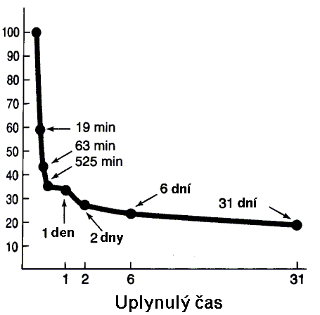
Ebbinghausova křivka zapomínání

Slide 8
myšlení a řeč
poznávací psychický proces, kdy dochází k duševní manipulaci s pojmy, vjemy, představami za účelem řešení problémů
konkrétní (názorné)
abstraktní (teoretické)
konvergentní a divergentní myšlení
brainstorming
řešení problému
pokus omyl
promyšlená strategie

Slide 9
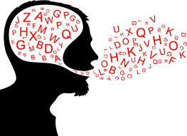
myšlení a řeč
pojem – zobecnění určité skupiny předmětů, dějů
utřídění
podobnost, nadřazenost, podřazenost…
myšlenkové operace
indukce, dedukce, analýza, syntéza
mozek
levá hemisféra – rozumové operace, matematické, mluvení, psaní
pravá hemisféra – intuice, představivost, prostor, pocity

